Slide 1



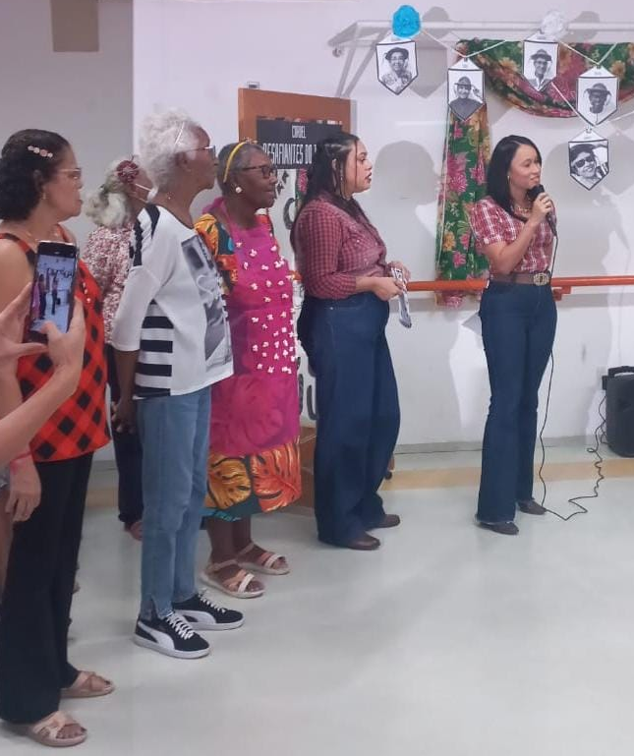

III MOSTRA CIENTÍFICA DO CREASI
25 ANOS DE INOVAÇÃO
PRÁTICA DESENVOLVIDA EM UM GRUPO DE INTERVENÇÃO MULTIPROFISSIONAL NO CREASI: CORDEL “A VIDA É UM PRESENTE”
Aline Silva de Souza¹; Laiana Silva Reis²
¹Fisioterapeuta, atua nos ambulatórios Lilás e Verde, nas PIC’s, no SIAST e no setor da Fisioterapia do CREASI, aline1987_souza@hotmail.com; ²Fonoaudióloga, atua no Núcleo de Atenção Gerontológica do CREASI, laiana.reiss@gmail.com
CONTEXTUALIZAÇÃO
MATERIAIS E MÉTODOS
O grupo “Desa-fiantes do Tempo”, autointitulado pelos participantes, é conduzido por uma fisioterapeuta e pe-la fonoaudióloga do CREASI. Foi ini-ciado em junho de 2024 a partir do compartilhamento de relatos entre as terapeutas, que ob-servaram a frequen-te demanda trazida durante acompa-nhamentos indivi-duais. Além de par-ticularidades fono-audiológicas e fi-sioterapêuticas i-dentificadas, os(as) pacientes manifes-tavam o desejo de
Figura 1 – Ilustração do Cordel desen-volvido pelo Grupo Desafiantes do Tempo.
O grupo “Desafiantes do Tempo”, é formado por idosos e idosas e acontece às sextas-feiras, no turno vespertino com duração de 90 minutos. Nos encontros são realizadas práticas fonoaudiológicas e fisioterapêuticas que contemplam os obje-tivos estimulando a construção afetiva, socialização e autono-mia. Uma das práticas realizadas foi a elaboração do Cordel “A vida é um presente”. A atividade foi realizada em dois momen-tos. No primeiro encontro, os participantes foram organizados em círculo para favorecer a escuta afetiva e foi solicitado que discorressem sobre o tema Envelhecimento citando, em formato de frases, os pontos relacionados a sua experiência no envelhecer. As frases foram transcritas e estruturadas em versos rimados pelas terapeutas para que, no encontro seguinte, fossem revisadas pelos participantes do grupo.
02 DE OUTUBRO DE 2024
SALVADOR - BAHIA
RESULTADOS
Durante a realização da prática foi possível al-cançar os objetivos pro-postos. Os pacientes ex-pressaram-se de forma clara através dos momen-tos de convivência har-moniosa e acolhedora com a troca de expe-riência e empoderamento desses sujeitos. Além disso, os(as) participantes relataram que o espaço do grupo tem oportuni-zado a expressão de indi-vidualidades e autovalo-rização como ser único e passível de novos aprendizados.
Figura 2 – Apresentação do Cordel “A vida é um presente” na festa juni-na do CREASI.
Fonte: Autoria própria.
estarem presentes em espaços de convivência para compar- lhar experiências, escuta coletiva e acolhimento entre os pares.
Dessa forma, o grupo foi organizado conforme o perfil dos idosos atendidos e, no curso das práticas desenvolvidas neste período, o Cordel “A vida é um presente” foi elaborado a partir da escuta e participação ativa dos componentes do grupo.
OBJETIVOS
Geral: Favorecer um espaço efetivo com foco na clínica ampliada de cuidado para o processo de envelhecimento ativo e autônomo.
Específicos:
Estimular a comunicação e expressividade;
Oferecer um espaço terapêutico que possibilite a ressignificação das atividades cotidianas e manutenção de habilidades funcionais;
Criar espaço de sociabilidades e fortalecer os vínculos entre os participantes e as profissionais de saúde.
Fonte: Autoria própria.
CONCLUSÃO
A prática realizada em contexto grupal com a intervenção multi e interdisciplinar exerce papel imprescindível no cuidado do idoso. Através desta, com o olhar da clínica ampliada, observou-se a valorização e pertencimento desses sujeitos nos diversos contextos de vida, ressignificação da identidade, resgate da autobiografia e apoio emocional, permitindo potencializar talentos e desejos através das trocas e vivências.
REFERÊNCIAS BIBLIOGRÁFICAS
BRASIL, Ministério da Previdência e Assistência Social: Lei Federal nº 8.842. Política Nacional do Idoso. Brasília: DF, 4 de janeiro de 1994.
BRASIL, Secretaria Especial dos Direitos Humanos: Lei Federal nº 10.741. Estatuto do Idoso. Brasília: DF, 1 de outubro de 2003.
GLIDDEN, R. F. et al. A participação de idosos em grupos de terceira idade e sua relação com satisfação com suporte social e otimismo. Boletim Academia Paulista de Psicologia, São Paulo, v. 39, n. 97, p. 261-275, jul./dez. 2019. Disponível em: http://pepsic.bvsalud.org/scielo.php?script=sci_arttext&pid=S1415-711X2019000200011.Acesso em: 25 jun. 2024.
OLIVEIRA, J. Por que importa o envelhecimento populacional? In: OLIVEIRA, J. (Org.) A complexidade do envelhecimento humano: para além da dimensão biológica. Curitiba: CRV, 2023.

